Slide 1
Atenção a Saúde da Criança de zero a setenta e dois meses de idade, na Estratégia da Saúde da Família – Sede, no município de Bom Princípio/RS.
Curso de Especialização em Saúde da Família
Faculdade de Medicina
Universidade Federal De Pelotas
Trabalho de Conclusão de Curso:
Aluna: Lara Ardenghi Nogueira
Orientadora: Francine Cardozo Madruga
Pelotas, 28 de janeiro de 2015.

Slide 2
Introdução

Slide 3
Introdução
“Considerando que a atenção à Saúde das Crianças é um dos pilares da Atenção Primária, a execução de ações programáticas com a finalidade de exercer melhorias no atendimento prestado a crianças de 0 a 72 meses de idade, deve ser uma das metas da atenção primária. O atendimento prestado a este grupo de alta vulnerabilidade requer cuidados especiais, atenção integral e vínculo com toda a família. “
“Desta forma, verificamos a importância em manter adequada qualidade da atenção a saúde neste momento da vida, o qual beneficiará o desenvolvimento do adulto no futuro. “

Slide 4
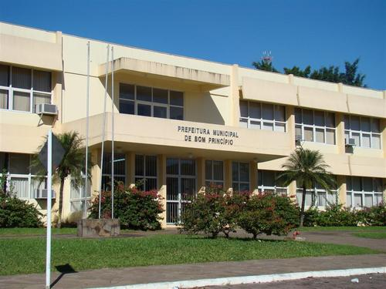
Introdução
Município: Bom Princípio
Notes:
a cidade de Bom Princípio comporta uma população de 12.822 habitantes, segundo os dados SIAB. Distribuídos no município, estrategicamente posicionadas para atender à população, encontram-se quatro Unidades de Saúde que prestam atendimento a população, todas elas dispondo de Estratégia da Saúde da Família, porém, sem assistência de Núcleo de Apoio de Saúde da Família - NASF, que muito contribuiria positivamente na prestação de serviços em saúde. Quanto ao atendimento odontológico, o município não dispõe de CEO, e os atendimentos de média complexidade não são garantidos a população, a qual necessita buscar atendimento privado. Demais especialidades são encaminhadas para atendimentos de referência em localidades próximas, como na cidade de Farroupilha, localizada a 34,9km, Caxias do Sul, a 51,9km ou na capital Porto Alegre, localizada a 76,6 km. O serviço hospitalar é prestado pelo Hospital São Pedro Canísio, e os atendimentos de urgências e emergências são realizados na Unidade de Pronto Atendimento 24 horas. Na avaliação complementar a saúde, a população dispõe de acesso à maioria dos exames necessários com rapidez suficiente, como radiografias, ultrassonografias e laboratórios em geral. No entanto, apresenta problemas na execução de exames e avaliações de maior complexidade, como no caso de ressonâncias nucleares magnéticas, dosagem de hemoglobina glicada, avaliação por endocrinologistas, dermatologistas ou ortopedistas, com queixas recorrentes de demora no serviço prestado.

Slide 5
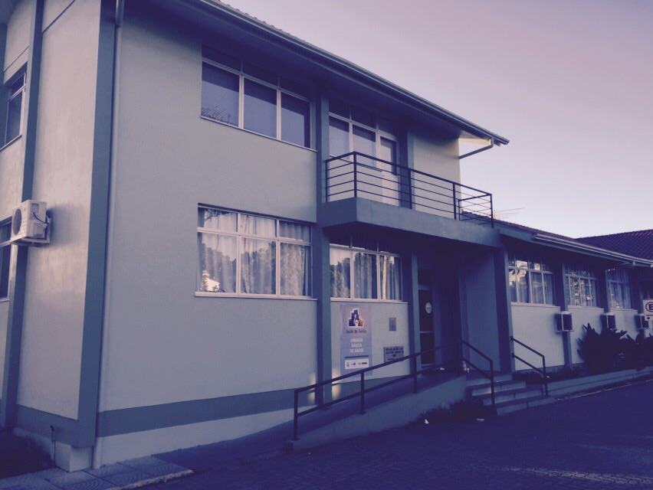
Introdução
Unidade Básica de Saúde: Sede
Notes:
A Unidade Básica de Saúde – SEDE, uma das quatro Unidades presentes no município, realiza atendimento a população urbana, presta atenção a Saúde de forma mista, com modelo de Estratégia de Saúde da Família associada a forma tradicional, com 100% de vínculo ao SUS.
Com relação à estrutura física, a Unidade é instalada em edifício de dois andares em excelente estado, localizada no centro da cidade, construída para este fim, e não adaptada como outras tantas. Na andar inferior estão os consultórios de atendimento, sala de vacinas, sala de curativos, espaço para fisioterapia, recepção, farmácia, sala de espera e banheiros. No segundo andar, estão salas de reuniões, banheiro da equipe e cozinha. Todos estes ambientes possuem janelas de alumínio, ventilação direta, iluminação natural, paredes laváveis e com superfície lisa, pisos laváveis e de superfície lisa, portas de material lavável, maçanetas de alavanca, armários e prateleiras de superfície lisa, de fácil limpeza e corredor com mais de 1,20 m de largura. A estrutura da Unidade é muito boa, com ambiente organizado, climatizado, com acesso a internet e serviço de limpeza em tempo integral, características que tornam o espaço adequado ao atendimento prestado.
No entanto, apesar de bem estruturada, ainda apresenta questões a serem melhoradas a fim de satisfazer as sugestões propostas no Manual da Estrutura da UBS. Como exemplo, podemos citar o fato de os pisos da Unidade não apresentarem estrutura antiderrapante, o que dificulta a locomoção segura de todos que circulam no local, sendo portadores de deficiência física ou não; os lavatórios não possuem torneiras com fechamento que dispense a utilização das mãos, essencial, já que possibilitaria a higienização adequada das mãos, meio tão comum de transmissão de doenças. A sinalização através de textos, figuras, braile ou recursos sonoros não está disposta de forma adequada. Alguns ambientes não são sinalizados o que dificulta a localização, por parte dos usuários, dentro da Unidade.

Slide 6
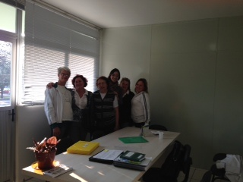
Introdução
Estratégia da Saúde da Família: Sede
Notes:
A equipe da Estratégia em Saúde da Família é composta por um médico clínico geral, uma enfermeira, uma técnica em enfermagem, cinco agentes comunitárias de saúde e a equipe de saúde bucal, composta por um dentista e uma técnica em saúde bucal. Além disto, trabalham na mesma Unidade, mais dois médicos clínicos gerais, um médico pediatra, um médico ginecologista e obstetra, um médico psiquiatra, uma psicóloga, um fisioterapeuta, um farmacêutico e duas secretárias.
A ESF tem 100% de adstrição da população, com um total de 2.848 pessoas (928 famílias), inferior ao máximo recomendado pelo Ministério da Saúde, que compreende 4.000 pessoas. A média de usuários por ACS é de 569 pessoas (também inferior ao máximo recomendado, de 750 pessoas), e, desta forma, adequado ao tamanho da área. Avaliando o perfil demográfico, a área comporta 16 crianças menores de 1 ano, 78 crianças menores de 5 anos, 544 pessoas entre 5 e 20 anos, 1.761 adultos entre 20 e 59 anos, e 389 idosos, denominadores próximos a distribuição da população brasileira por faixa etária.

Slide 7
Introdução
Perfil Demográfico
Notes:
A ESF tem 100% de adstrição da população, com um total de 2.848 pessoas (928 famílias), inferior ao máximo recomendado pelo Ministério da Saúde, que compreende 4.000 pessoas. A média de usuários por ACS é de 569 pessoas (também inferior ao máximo recomendado, de 750 pessoas), e, desta forma, adequado ao tamanho da área. Avaliando o perfil demográfico, a área comporta 16 crianças menores de 1 ano, 78 crianças menores de 5 anos, 544 pessoas entre 5 e 20 anos, 1.761 adultos entre 20 e 59 anos, e 389 idosos, denominadores próximos a distribuição da população brasileira por faixa etária.

Slide 8
Introdução
Atenção à Puericultura na ESF Sede antes da Intervenção
Menores de 1 ano, apenas.
16 crianças
Atendimento com médico pediatra
3 vezes por semana
Notes:
A UBS realiza atendimento de puericultura a crianças menores de 12 meses, apenas, e não até 72 meses. Neste momento, 16 crianças menores de 1 ano realizam acompanhamento de puericultura na Unidade (53% abaixo do esperado). O baixo índice de cobertura é sinal de alerta quanto à falta de informação que a população tem a respeito da necessidade do acompanhamento regular, mesmo na ausência de doença.
As consultas são realizadas três dias por semana, no turno da tarde, pelo médico pediatra. Os problemas agudos são atendidos pelo pediatra, quando este se encontra na unidade, ou, então, pelos médicos clínicos gerais. Além disto, é realizado Teste do Pezinho nos primeiros 7 dias após o nascimento, assim como todas as vacinas do Calendário Nacional. Não há protocolo de atendimento ou para regular o acesso destas crianças a outros níveis de saúde. Não é possível realizar avaliação criteriosa da qualidade do atendimento prestado, já que os dados são indisponíveis. Não há nenhum controle quanto à regularidade das consultas pediátricas, e desta forma não temos como avaliar o número de consultas em atraso. Nos prontuários clínicos, únicos utilizados, já que não há prontuários específicos, não há registros quanto à idade em que foi realizado o primeiro atendimento de puericultura, o número de pacientes com triagem auditiva regular, ou avaliação e monitoramento de crescimento e desenvolvimento. Certamente, a criação de protocolos e a organização de arquivos específicos possibilitaria melhor assistência a estas crianças.
A Unidade disponibiliza a todas as crianças da área, a Caderneta da Criança. Esta, no entanto, não é preenchida de maneira adequada, e desta forma, na maioria das vezes não apresenta dados a respeito de crescimento e desenvolvimento das crianças. Com relação ao atendimento prestado, temos carências com relação às orientações aos pais. Não há grupos de mães de crianças da puericultura, que poderia auxiliar nos cuidados com o RN e a criança, com orientações a respeito de aleitamento materno e prevenção de acidentes, por exemplo.

Slide 9
Introdução
O que tínhamos:
Teste do pezinho
Calendário vacinal
Caderneta da Criança

Slide 10
Introdução
O que não tínhamos:
Protocolo de atendimento
Controle do número de consultas
Triagem aditiva
Prontuários específicos
Monitoramento do crescimento
Monitoramento do Desenvolvimento
Grupos comunitários

Slide 11
Objetivo Geral

Slide 12
Objetivo Geral
Melhoria da Atenção à Saúde da Criança de zero a setenta e dois meses, na ESF Sede, município de Bom Princípio, Rio Grande do Sul.

Slide 13
Metodologia

Slide 14
Metodologia
Ações:
Monitoramento e Avaliação
Organização e Gestão
Engajamento público
Qualificação da prática clínica

Slide 15
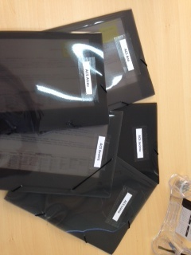
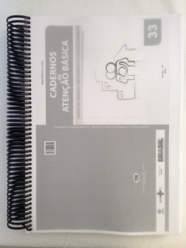
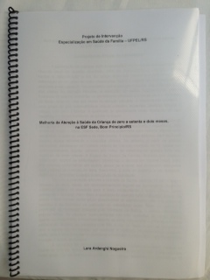
Metodologia
Logística
Notes:
Para realizar a intervenção na Saúde da Criança, utilizaremos o Protocolo do Ministério da Saúde, de 2012, “Saúde da Criança – Crescimento e Desenvolvimento”. A enfermeira irá imprimir o protocolo do Ministério da Saúde e disponibilizará na sala do médico e na sala da enfermagem, uma cópia. Caso necessário, nova cópia será impressa.
Na UBS Sede de Bom Princípio, não há em funcionamento nenhum tipo de registro específico para o atendimento às crianças. Desta forma, será necessária a criação de ficha espelho, com dados do nascimento, espaço para avaliar aleitamento materno, espaço para sinalizar testes de triagem realizados, anexar à ficha espelho o calendário vacinal da criança, semelhante ao presente na Caderneta, tabela de crescimento e desenvolvimento, assim como a ficha de avaliação odontológica de cada criança. A elaboração da ficha espelho será realizada pelo médico, com auxílio da enfermeira e do odontólogo. O projeto visa aumentar para 70% o número de crianças menores de 72 meses em acompanhamento regular na Unidade. Será preciso solicitar, junto ao gestor municipal, a disponibilização de, no mínimo, 70 cópias de prontuários clínicos e odontológicos (fichas espelhos), assim como de calendário vacinal e curvas de crescimento e desenvolvimento. No decorrer das atividades os dados das fichas espelho serão preenchidos pelo médico, enfermeiro e auxiliar, e ficarão disponíveis na secretaria da Unidade. Para acompanhamento da intervenção, será elaborada planilha eletrônica de coleta de dados, que deverá conter as mesmas informações presentes nos prontuários clínicos, porém de forma resumida, para controle do atendimento prestado. O prontuário eletrônico deverá ser atualizado semanalmente, com os dados coletados nos últimos sete dias. A revisão do prontuário eletrônico será realizada mensalmente.

Slide 16
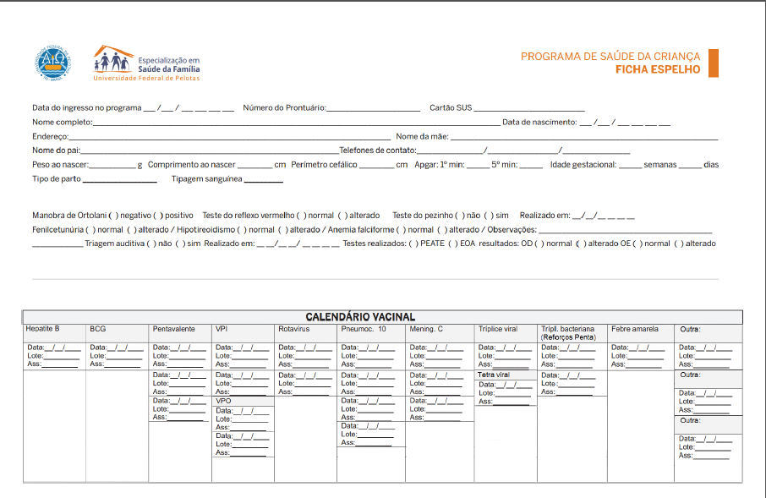
Metodologia

Slide 17
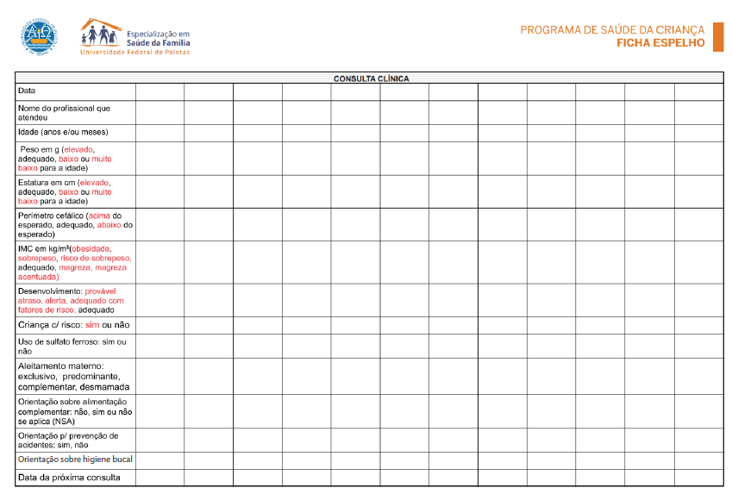
Metodologia

Slide 18
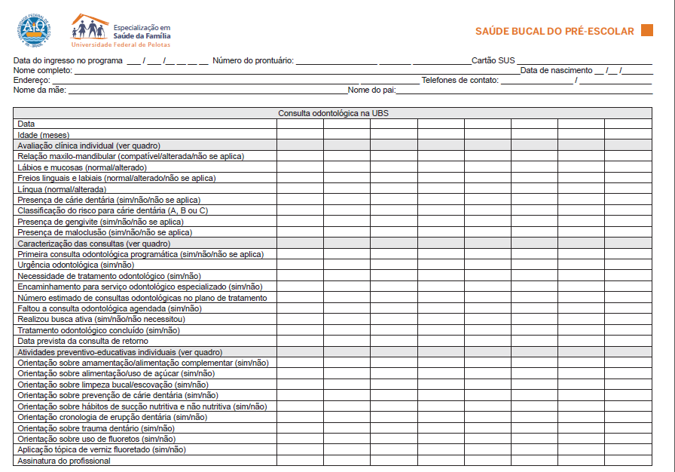
Metodologia

Slide 19
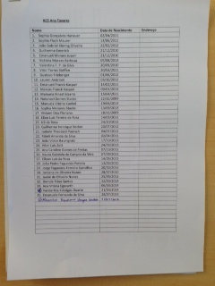
Metodologia
Notes:
Para aumentar o número de crianças em acompanhamento, o passo inicial será feito pelos ACS, que farão uma listagem de todas as gestantes da área com a respectiva data provável do parto. Nos primeiros quatro dias pós parto as ACS deverão realizar visita domiciliar solicitando consulta médica até no máximo 7 dias completos de vida. O ACS comunica ao auxiliar de enfermagem o nascimento de RN na área. Caso não ocorra agendamento de consulta em até 7 dias, a médica e a auxiliar de enfermagem realizarão visita domiciliar.
A fim de aumentar a percentagem da população de zero a 72 meses em acompanhamento, o médico deverá solicitar que os agentes comunitários façam uma listagem de todas as crianças da comunidade. Todas as crianças que procurarem atendimento na Unidade deverão ser cadastradas. Caso alguma criança, não cadastrada, realize atendimento médico com outro médico da Unidade, que não pertença a ESF, a secretária deverá comunicar ao medico da Estratégia e este disponibilizará horários para conversar com o responsável a respeito do projeto, realizando o cadastramento simultâneo deste.

Slide 20
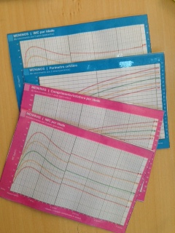
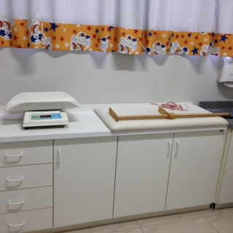
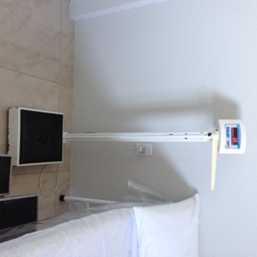
Metodologia

Slide 21
Metodologia
Planilha de Coleta de dados:

Slide 22
Objetivos, metas e Resultados

Slide 23
Objetivos, Metas e Resultados.
Objetivo 1
Ampliar a cobertura do Programa de Saúde da Criança
Meta 1.1 Ampliar a cobertura da atenção à saúde para 70% das crianças entre zero e 72 meses pertencentes à área de abrangência da unidade saúde.
Notes:
Durante a elaboração das metas do projeto de intervenção, estabelecemos que um mínimo de 70% das crianças da área seriam cadastradas regularmente. De um total de 142 crianças, conseguimos cadastrar 70, alcançando a um indicador de 49,3% no final das doze semanas de intervenção. Ao observar os três meses de evolução, percebo que a maioria das crianças foram inscritas no primeiro mês de intervenção. Percebi que com o passar das semanas este número foi caindo gradativamente, chegando nas últimas semanas a uma média de 1 a 2 crianças por semana.
Sei que não atingimos a meta preestabelecida, porém, considero que o número de crianças acompanhadas já é muito positivo. Vejo que os agentes comunitários de saúde tiveram fundamental importância no cadastramento destas crianças, pois foram os responsáveis pelo vínculo entre a família e a Unidade. Anterior ao projeto, as crianças da área não eram acompanhadas regularmente. Hoje, conforme mencionado, temos 70 crianças acompanhadas. A equipe, de forma geral, se empenhou para que este número fosse atingido. A dinâmica entre técnicas de vacinação-secretárias-enfermeira-médico fortaleceu muito a estratégia, visto que todas as crianças que chegavam a Unidade eram acolhidas.
Tivemos como maior dificuldade o fato de que a grande maioria dos pais permanecia trabalhando durante todo o período em que a Unidade estava funcionando, deixando as crianças em tempo integral na creche. Mesmo disponibilizando muitos horários flexíveis, acredito que este foi o maior empecilho no cadastramento destas crianças.

Slide 24
Objetivos, Metas e Resultados
Objetivo 2
Melhorar a qualidade do atendimento à criança.
Meta 2.1 Realizar a primeira consulta na primeira semana de vida para 100% das crianças cadastradas.
Notes:
100% das crianças cadastradas, ou seja, 70 crianças, receberam a primeira consulta nos primeiros 7 dias de vida. Durante o preenchimento das fichas-espelho, sempre questionei a existência desta primeira consulta na primeira semana de vida e todas as mães confirmaram. Acredito que possa haver algum viés de memória, pois atendemos algumas crianças carentes quanto à atenção dos pais, e, portanto, não vejo como real este dado.
Durante a definição do projeto, estabelecemos que os ACS fariam a listagem das crianças e gestantes da área, no início da intervenção. Isto possibilitou o acompanhamento e a busca ativa destas famílias. Nestas doze semanas tivemos apenas 3 nascimentos. Todos eles foram comunicados pelo ACS nos primeiros 3 dias, e a equipe de saúde realizou a visita domiciliar nos primeiros 7 dias. Podemos concluir então, que desde o início da intervenção, 100% dos recém-nascidos foram avaliados nos primeiros dias do nascimento.
Todas as 70 crianças cadastradas no projeto de intervenção estão sendo monitoradas quanto ao crescimento. Desta forma, atingimos a meta de 100% das crianças cadastradas. No decorrer dos 3 meses mantemos a estratégia de avaliar todas as crianças quanto a este critério.
Temos na Unidade, desde o início da intervenção, disponível todo o material para o acompanhamento do crescimento das crianças. Além disto, no início da intervenção realizamos a capacitação da equipe quanto às medidas antropométricas e a avaliação nas curvas de crescimento. Desta forma, vários membros da equipe estavam aptos a monitorar o crescimento destas crianças. Orientamos o preenchimento correto da ficha-espelhos e também das curvas das Cadernetas de Vacinação, para que a família também possa acompanhar este crescimento. Acredito que esta estratégia será fielmente seguida na Unidade.

Slide 25
Objetivos, Metas e Resultados
Objetivo 2
Melhorar a qualidade do atendimento à criança.
Meta 2.2 Monitorar o crescimento em 100% das crianças.
Notes:
Todas as 70 crianças cadastradas no projeto de intervenção estão sendo monitoradas quanto ao crescimento. Desta forma, atingimos a meta de 100% das crianças cadastradas. No decorrer dos 3 meses mantemos a estratégia de avaliar todas as crianças quanto a este critério.
Temos na Unidade, desde o início da intervenção, disponível todo o material para o acompanhamento do crescimento das crianças. Além disto, no início da intervenção realizamos a capacitação da equipe quanto às medidas antropométricas e a avaliação nas curvas de crescimento. Desta forma, vários membros da equipe estavam aptos a monitorar o crescimento destas crianças. Orientamos o preenchimento correto da ficha-espelhos e também das curvas das Cadernetas de Vacinação, para que a família também possa acompanhar este crescimento. Acredito que esta estratégia será fielmente seguida na Unidade.

Slide 26
Objetivos, Metas e Resultados
Objetivo 2
Melhorar a qualidade do atendimento à criança.
Meta 2.3 Monitorar 100% das crianças com déficit de peso.
Notes:
Nove das crianças avaliadas estão com déficit de peso. Todas elas (100%) estão sendo monitoradas. Percebo que todas elas têm uma curva de crescimento cronicamente abaixo do esperado, a maioria por serem crianças prematuras. Nenhuma delas estava apresentando eventos agudos.
Conforme mencionado no item 2.2., o empenho de toda a equipe de saúde, que já tem domínio das técnicas de medidas antropométricas, facilitou que este indicador atingisse a meta de 100%.

Slide 27
Objetivos, Metas e Resultados
Objetivo 2
Melhorar a qualidade do atendimento à criança.
Meta 2.4 Monitorar 100% das crianças com excesso de peso.
Notes:
Quinze, das setenta crianças cadastradas, está com excesso de peso, o que representa cerca de 21% das nossas crianças menores de 5 anos. Todas elas (100%) estão em acompanhamento regular na Unidade.
No decorrer desta avaliação tivemos algumas crianças com obesidade grave. Estas foram encaminhadas para avaliação nutricional. Todos os pais foram incansavelmente orientados

Slide 28
Objetivos, Metas e Resultados
Objetivo 2
Melhorar a qualidade do atendimento à criança.
Meta 2.5 Monitorar o desenvolvimento em 100% das crianças.
Notes:
Todas as 70 crianças estão monitoradas quanto ao desenvolvimento. A avaliação do desenvolvimento da criança foi incorporada a consulta médica desde o início do projeto de intervenção, observando atentamente marcos importante do desenvolvimento da criança.
Aquelas com atraso do desenvolvimento estão sendo avaliadas com maior frequência por médico, psicóloga ou fonoaudióloga, conforme necessidade. Conseguimos estabelecer satisfatoriamente uma rede de apoio dentro do município, proporcionando um atendimento multidisciplinar para as crianças necessitadas. Além disto, mantemos, com os ACS, uma vigilância mais atuante a estas crianças, com visitas domiciliares mais frequentes a estas famílias.

Slide 29
Objetivos, Metas e Resultados
Objetivo 2
Melhorar a qualidade do atendimento à criança.
Meta 2.6 Vacinar 100% das crianças de acordo com a idade.
Notes:
Das crianças inscritas no projeto de intervenção, 90% estão com o calendário vacinal em dia. 63 crianças estão com todas as suas vacinas em dia conforme a idade. Acredito que este indicador esteja subestimado. A ESF desde antes do início do projeto de intervenção, sempre esteve muito bem estruturada e organizada quanto a disponibilização das vacinas do Calendário Vacinal. Acredito que este indicador não esteja em 100% porque algumas mães não levam a Caderneta de Saúde para o atendimento, e, portanto, estas crianças não são consideradas como “em dia”. Mesmo que o relato do responsável fosse positivo, apenas consideramos aquelas crianças que traziam a Caderneta documentando a vacinação.
Além disto, os agentes comunitários de saúde estão capacitados na leitura da Caderneta, e fazem verificações constantes nestas durante as visitas domiciliares. A técnica de vacinação, também tem papel fundamental no sucesso deste indicador, pois realiza frequentemente verificação dos estoques de vacinas para que não haja indisponibilidade das mesmas.

Slide 30
Objetivos, Metas e Resultados
Objetivo 2
Melhorar a qualidade do atendimento à criança.
Meta 2.7 Realizar suplementação de ferro em 100% das crianças de 6 a 24 meses.
Notes:
Das crianças entre 6 e 24 meses cadastradas, apenas 50% estão recebendo suplementação de ferro. Temos 18 crianças nesta faixa etária, e 9 estão recebendo a profilaxia da anemia, conforme recomendado pelo Ministério da saúde. No decorrer das semanas conseguimos aumentar progressivamente este indicador.
Acredito que este foi um dos indicadores em que tivemos a maior dificuldade em atingir a meta. Desde o início da intervenção percebi que não havia na comunidade o reconhecimento a respeito da necessidade da prevenção da Anemia com a reposição do suplemento de ferro. Muitas mães eram resistentes a suplementação, pois desconheciam a importância da estratégia. No decorrer das consultas, através do diálogo e orientação, conseguimos estabelecer a técnica em 9 crianças. Acredito que conseguiremos melhorar este indicador com a continuidade do acompanhamento.

Slide 31
Objetivos, Metas e Resultados
Objetivo 2
Melhorar a qualidade do atendimento à criança.
Meta 2.8 Realizar triagem auditiva em 100% das crianças.
Notes:
Ao final das doze semanas de intervenção temos 47 crianças que realizaram a triagem auditiva, o que representa 67,1% das crianças cadastradas. Ao analisar este indicador percebo que a maioria das crianças que não realizaram este teste de triagem eram crianças mais velhas. Acredito que no momento do nascimento destas ainda não havia este esforço em fazer que todas as crianças fossem triadas. Percebo que praticamente 100% das crianças menos de 2 anos fizeram os testes. Acredito que se esta avaliação fosse apenas para este sub-grupo teríamos dados diferentes.
No decorrer da intervenção, contatei a fonoaudióloga com a finalidade de saber como orientar aos responsáveis daquelas crianças que não realizaram o teste. Como apenas crianças menores de 3 meses devem ser triadas, fica inviável que 100% das crianças cadastradas tenham o teste, pois muitas são maiores de 3 meses. Discutimos então a importância da orientação aos pais dos recém-nascidos, para que o indicador melhore a partir de agora.

Slide 32
Objetivos, Metas e Resultados
Objetivo 2
Melhorar a qualidade do atendimento à criança.
Meta 2.9 Realizar teste do pezinho em 100% das crianças até 7 dias de vida.
Notes:
Quarenta e cinco crianças, ou seja, 64,3% das cadastradas realizou o Teste do Pezinho nos primeiros sete dias de vida.
Acredito que neste indicador temos o mesmo problema encontrado com a Triagem auditiva. Consigo observar uma diferença considerável entre as crianças menores de dois anos e aquelas mais próximas aos 5 anos. Acredito que o fato seja resultado da constante política e estímulo a realização do teste que vem se acentuando nos últimos anos. A grande maioria das nossas crianças menores realizou o teste na primeira semana de vida. Os ACS foram orientados para incentivar, incansavelmente, que as famílias compareçam a Unidade neste período de tempo para a realização da coleta. Acredito que, com o passar do tempo, teremos muitas melhorias neste indicador.

Slide 33
Objetivos, Metas e Resultados
Objetivo 2
Melhorar a qualidade do atendimento à criança.
Meta 2.10 Realizar avaliação da necessidade de atendimento odontológico em 100% das crianças de 6 e 72 meses.
Notes:
83% das crianças cadastradas foram avaliadas quando a necessidade de atendimento odontológico. 44 das 53 crianças com idade entre seis e setenta e dois meses recebeu este tipo de avaliação. Ao avaliar este indicador e ver a progressão dos gráficos no decorrer das semanas, percebo que no início da intervenção provavelmente deixamos algumas crianças sem a avaliação. Acredito que foi um período de adaptação da equipe, que acabou por incorporar este tipo de atendimento a saúde da criança. Nas últimas semanas, durante todos os atendimentos, realizamos a orientação quanto aos cuidados com a higiene bucal, assim como a avaliação quando a necessidade do atendimento odontológico.

Slide 34
Objetivos, Metas e Resultados
Objetivo 2
Melhorar a qualidade do atendimento à criança.
Meta 2.11 Realizar primeira consulta odontológica para 100% das crianças de 6 a 72 meses de idade moradoras da área de abrangência, cadastradas na unidade de saúde.
Notes:
Das 53 crianças entre 6 e 72 meses, apenas 14 realizaram a primeira consulta odontológica. Terminamos as doze semanas de intervenção com este indicador em 26,4%, consideravelmente abaixo do esperado.
Tivemos muitas dificuldades ao implementar esta ação. A equipe de saúde bucal não tinha como rotina o atendimento de crianças. Além disto, temos uma superlotação das agendas do dentista, que não presta atendimento exclusivamente a nossa ESF. Para complicar um pouco mais, tivemos 1 mês de recesso. Todos estes fatores contribuíram negativamente no projeto. Mesmo assim, considero que o ganho foi muito positivo. Conseguimos, em conjunto com a equipe de saúde bucal, estabelecer alguns turnos em regime de “Porta-Aberta” exclusivamente para estas crianças. E isto possibilitou que o atendimento fosse prestado. Por isso também, observamos que os gráficos de acompanhamento da intervenção são bem irregulares. Não conseguimos estabelecer uma rotina no atendimento da criança, apenas alguns turnos de atendimento. Acredito que podemos melhorar a qualidade desta ação, visto que, agora, a comunidade já tem conhecimento da necessidade do atendimento. Já temos mais crianças procurando orientações a respeito da saúde bucal. Desta forma, vejo que a intervenção trouxe muitos benefícios a comunidade.

Slide 35
Objetivos, Metas e Resultados
Objetivo 3
Melhorar a adesão ao Programa Saúde da Criança.
Meta 3.1 Fazer busca ativa de 100% das crianças faltosas às consultas
Notes:
Desde o início do projeto soube que não teríamos problemas quanto a crianças faltosas. A população adscrita a ESF da Sede é bem fiel aos atendimentos e comparece quase integralmente as consultas agendadas. Tivemos apenas duas crianças faltosas. Nestes casos comuniquei ao agente comunitário de saúde, e estes realizaram busca ativa em até uma semana, conforme descrito no projeto inicial. Algumas crianças que foram desmarcadas realizaram novo agendamento no mesmo momento, e, portanto, não necessitaram de busca ativa.

Slide 36
Objetivos, Metas e Resultados
Objetivo 4
Melhorar o registro das Informações.
Meta 4.1 Manter registro na ficha espelho de saúde da criança/ vacinação de 100% das crianças que consultam no serviço.
Notes:
Com o desfecho das semanas, temos 54, das 70, crianças com o registro em ficha-espelho atualizado. Atingimos um percentual de 77,1% das crianças cadastradas. Conseguimos observar que com o decorrer das semanas tivemos melhorias progressivas neste indicador. Acredito que isto ocorre por que insistimos incansavelmente com os agentes comunitários de saúde, para que os responsáveis trouxessem a Caderneta de Saúde nas consultas agendadas. Vejo um número considerável de mães não trouxe a Caderneta nas primeiras consultas, e, portanto, estas crianças não tiveram suas fichas completas. Com a passagem dos dias um número cada vez menor de mães esquecia de trazer o material. Além disto, nas últimas duas semanas, realizamos uma revisão de prontuário e listamos aquelas crianças que estavam com as fichas incompletas. Os ACS fizeram então busca ativa a estas crianças e conseguimos preencher adequadamente algumas.

Slide 37
Objetivos, Metas e Resultados
Objetivo 5
Mapear as crianças de risco pertencentes à área de abrangência.
Meta 5.1 Realizar avaliação de risco em 100% das crianças cadastradas no programa.
Notes:
100% das crianças cadastradas no projeto de intervenção a Saúde da Criança, foram avaliadas quanto ao risco. Todas as crianças acolhidas na Unidade receberam este tipo de intervenção desde o início do projeto, e se estabeleceu como rotina da ESF. Temos muito comprometimento por parte dos ACS que contatam a equipe imediatamente sempre que necessário atenção a uma criança. Sabemos o quão fundamental é o apoio destes profissionais que são o primeiro contato da família a Unidade. Tivemos algumas solicitações de visita domiciliar a crianças em risco, seja ele orgânico, social ou físico. Todas as visitas foram realizadas com sucesso. Além disto, em alguns casos foi necessário o apoio do profissional da Assistência Profissional, e assim conseguimos uma abordagem adequada.

Slide 38
Objetivos, Metas e Resultados
Objetivo 6
Promover a saúde das Crianças.
Meta 6.1 Dar orientações para prevenir acidentes na infância em 100% das consultas de saúde da criança.

Slide 39
Objetivos, Metas e Resultados
Objetivo 6
Promover a saúde das Crianças.
Meta 6.2 Colocar 100% das crianças para mamar durante a primeira consulta.
Notes:
Temos apenas 5 crianças que foram observadas mamando na primeira consulta, correspondendo a um percentual de 7,1%. Destas cinco crianças, 3 são os recém nascidos que foram avaliados nos primeiros sete dias de vida conforme o recomendado. Outras duas são RN menores de 28 dias. Acredito que este indicador não tenha atingido a meta de 100% porque a grande maioria das crianças não estava mais em aleitamento materno. Além disto, poucas crianças eram RN e estavam iniciando a técnica do aleitamento materno. A grande maioria das mães já estava adaptada e não tinha dúvidas quando a amamentação

Slide 40
Objetivos, Metas e Resultados
Objetivo 6
Promover a saúde das Crianças.
Meta 6.3 Fornecer orientações nutricionais de acordo com a faixa etária para 100% das crianças.

Slide 41
Objetivos, Metas e Resultados
Objetivo 6
Promover a saúde das Crianças.
Meta 6.4 Fornecer orientações sobre higiene bucal para 100% das crianças de acordo com a faixa etária.
Notes:
No decorrer do projeto tivemos alguns problemas na execução das tarefas de saúde coletiva. Tínhamos planejado que realizaríamos encontros na comunidade para a orientação com relação a saúde bucal, nutrição e prevenção de acidentes na infância. Infelizmente, não conseguimos realizar estes grupos com a comunidade. Os ACS fizeram uma pesquisa de interesse e a maioria das famílias não se dispôs a participar. Acredito que, além da indisponibilidade de tempo, ainda temos muita carência com relação ao conhecimento das famílias sobre a importância da saúde da crianças, no que diz respeito principalmente a prevenção, e não apenas aos aspectos curativos.
Enfim, não realizamos encontros na comunidade, porém, instituímos como rotina no atendimento da criança a orientação aos responsáveis quanto a estes assuntos. No início da intervenção não estávamos utilizando esta estratégia. No entanto, no decorrer da semana, percebemos a evolução deste tipo de abordagem. No final das doze semanas, temos, entre as 70 crianças cadastradas, 50 que os pais receberam orientações quanto a prevenção de acidentes na infância, 55 cujas mães receberam orientações nutricionais conforme a faixa etária, e 49 cujos responsáveis foram orientados quanto aos cuidados com a saúde bucal. Temos, então, respectivamente, 71,4%, 78,6% e 70% dos responsáveis que receberam estas orientações.

Slide 42
Objetivos, Metas e Resultados.
Objetivo 7
Ampliar a cobertura de atenção a saúde bucal da criança.
Meta 7.1 Ampliar a cobertura de primeira consulta odontológica programática para 50% das crianças de 6 a 72 meses de idade.
Notes:
Na elaboração das metas com relação a saúde bucal das crianças entre 6 e 72 meses, estabelecemos como meta o cadastramento de 50% das crianças da área, o que corresponderia a um mínimo de 64 crianças. Infelizmente não atingimos a meta. Conseguimos cadastrar apenas 18 crianças, 14,1% das crianças da área.
Desde o início do projeto criamos um vínculo importante e sólido com a equipe de saúde bucal. Estes sempre se mostraram dispostos a colaborar positivamente com a execução do projeto de ação. No entanto, tivemos alguns problemas. No decorrer dos três meses de intervenção, um mês a equipe de saúde bucal estava em recesso, logo, não houve nenhum tipo de atendimento odontológico na Unidade. Além disto, o agendamento das consultas é feito antecipadamente, e, portanto, já tínhamos os três meses com agenda completa, indisponibilizando horários para o agendamento das crianças. Conseguimos, então, em conjunto com a equipe de saúde bucal, organizar alguns turnos com atendimento “Porta-Aberta” para este grupo, o que possibilitou que algumas crianças fossem atendidas.
Mesmo não atingido a meta preestabelecida, vejo como muito positivo os avanços na atenção à saúde bucal da Criança. Percebo uma mudança importante na mentalidade da equipe e da comunidade quanto à importância da estratégia.

Slide 43
Objetivos, Metas e Resultados.
Objetivo 8
Melhorar a qualidade da atenção à saúde bucal dos escolares.
Meta 8.1 Realizar avaliação da necessidade de atendimento odontológico em 100% das crianças de 6 a 72 meses.
Notes:
Entre as 18 crianças cadastradas no projeto de atenção à saúde bucal, seis delas necessitavam de atendimento odontológico, correspondendo a 33%. Percebo, com este indicador, que devemos ainda ter muitas crianças que necessitam deste tipo de atendimento e que ainda não tiveram acesso a Unidade. 66% das crianças não necessitavam de tratamento, porém, já iniciaram a atenção a saúde bucal, muito importante na prevenção de doenças na cavidade oral.

Slide 44
Objetivos, Metas e Resultados.
Objetivo 9
Promover a saúde das crianças.
Meta 9.1 Fornecer orientações sobre higiene bucal para 100% dos responsáveis por crianças com primeira consulta odontológica programática.
Notes:
Com relação a promoção da saúde bucal da criança, tivemos algumas melhorias, mas também alguns empecilhos. Em conjunto com a equipe de saúde bucal, ficou estabelecido que durante o atendimento odontológico, tanto o dentista quanto a técnica em saúde bucal, iria realizar as orientações quanto a higiene bucal, dieta, hábitos de sucção nutritiva e prevenção de oclusopatias. Assim, 100% dos responsáveis pelas crianças (18 crianças atendidas), receberam tais orientações.
Porém, acredito que podíamos ter realizado alguns grupos na comunidade para orientação daqueles que não compareceram a Unidade, pois assim atingiríamos um público maior. Não conseguimos organizar estes grupos. Em reunião de equipe, concluímos que a forma mais efetiva seria o encontro na creche. Mesmo com o contato com a diretora para a realização da atividade, não conseguimos efetivamente organizar um horário disponível e que não prejudicasse o funcionamento da creche ou da Unidade. Infelizmente, esta atividade não foi realizada.

Slide 45
Discussão

Slide 46
Discussão
A importância do Projeto de Intervenção...
Serviço
Equipe
Comunidade

Slide 47
Reflexão crítica sobre seu processo pessoal de aprendizagem e na implementação da Intervenção

Slide 48
Bibliografia
Saúde da Criança: Crescimento e Desenvolvimento / Ministério da Saúde. Secretaria de Atenção à Saúde. Departamento de Atenção Básica. – Brasília : Ministério da Saúde, 2012.
Rastreamento / Ministério da Saúde. Secretaria de Atenção à Saúde. Departamento de Atenção Básica. – Brasília : Ministério da Saúde, 2010.

Slide 49
Obrigada.

